Slide 1
TechBytes
Basic In-Depth & Pointer Primer
基础深入与指针初探

Slide 2

前情回顾
抽象
数值与码值
main函数
变量
流程控制
函数
数组
grep
https://godbolt.org/z/Enz9rf53s
https://pythontutor.com/c.html#mode=edit

Slide 3
Agenda
变量与地址
垃圾值与初始化
数组
返回值与副作用
求值顺序
指针
Game——2048

Slide 4
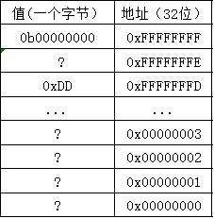
内存

Slide 5
变量
int a = 1;
类型 标识符 值 地址
int
a
1
&a
字节大小
数值解释

Slide 6
所谓变量
unsigned int a = 1;
int b = -1;
float c = 1.5f;
So &a, &b, &c ?

Slide 7
Agenda
变量与地址
垃圾值与初始化
数组
返回值与副作用
求值顺序
指针
Game——2048

Slide 8
垃圾值与初始化
unsigned int a;
int b;
float c;
printf(“%u %d %f\n”, a, b, c); ?

Slide 9
Agenda
变量与地址
垃圾值与初始化
数组
返回值与副作用
求值顺序
指针
Game——2048

Slide 10
数组
int array[5] = { 1, 2, 3, 4, 5 };
sizeof array == ?
array的类型？
sizeof(int) * 5
int[5]

Slide 11
下标越界
未定义行为（UB！）

Slide 12
非常量长度数组（VLA）
C99中加入，C11中改为可选
VS——MSVC不支持
数组定义时不是整数常量表达式，数组声明器声明一个非常量大小的数组（ VLA ）
int n;
scanf(“%d”,&n);
int num[n];
当安全可靠地实现时，可变长度数组通常比固定大小的数组效率低，并且与等效的 malloc() 相比效率低。 VLA 提供了与臭名昭著的 gets() 类似的攻击向量，以提供“转移堆栈”和其他漏洞利用的机会。

Slide 13
多维数组
int matrix[2][2] = { {1, 2}, {3, 4} };
matrix的类型: int[2][2]
sizeof matrix = sizeof(int) * 2 * 2
https://godbolt.org/z/Mbq513KnG

Slide 14
数组与字符串
C语言并没有字符串类型，但可以通过字符数组的方式实现字符串
C语言字符串由字符数组存储，以字符’\0’结尾，可通过指针或者数组进行访问
char string[10] = “hello”;

Slide 15
Agenda
变量与地址
垃圾值与初始化
数组
返回值与副作用
求值顺序
指针
Game——2048

Slide 16
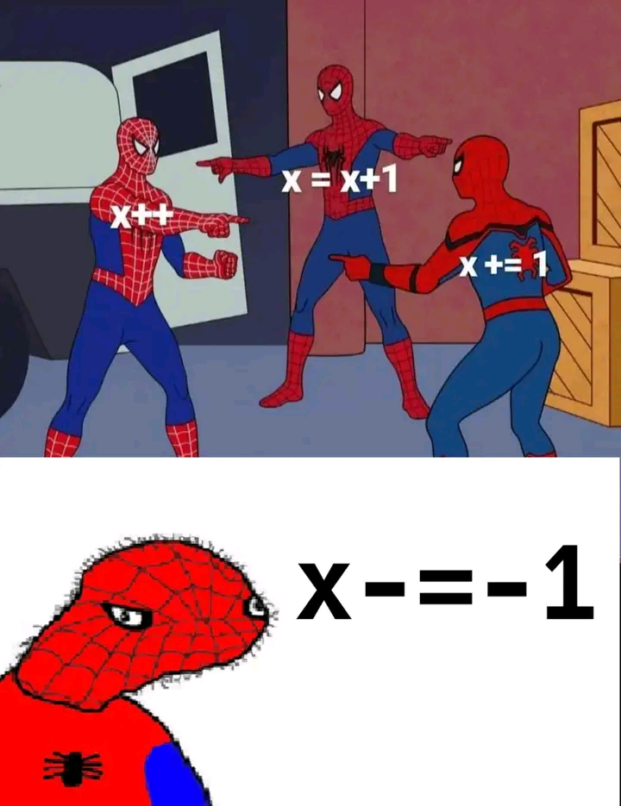
返回值与副作用
一些运算符
自增/减
赋值
etc.
sizeof——不求值表达式
函数/纯函数
printf
scanf
etc.
https://godbolt.org/z/914oqo7s1

Slide 17
Agenda
变量与地址
垃圾值与初始化
数组
返回值与副作用
求值顺序
指针
Game——2048

Slide 18
求值顺序
关于C语言的求值顺序，中文互联网存在普遍认知错误（指的就是你CSDN！），其中涉及许多未定义行为。
简单来讲：C 中没有从左到右或从右到左求值的概念，这并不会与运算符的从左到右或从右到左结合性混淆：因为 operator+ 的从左到右结合性，表达式 f1() + f2() + f3() 被分析成 (f1() + f2()) + f3() ，但运行时对 f3 的函数调用可以最先、最后，或在 f1() 与 f2() 之间求值。
https://zh.cppreference.com/w/c/language/eval_order

Slide 19
Agenda
变量与地址
垃圾值与初始化
数组
返回值与副作用
求值顺序
指针
Game——2048

Slide 20
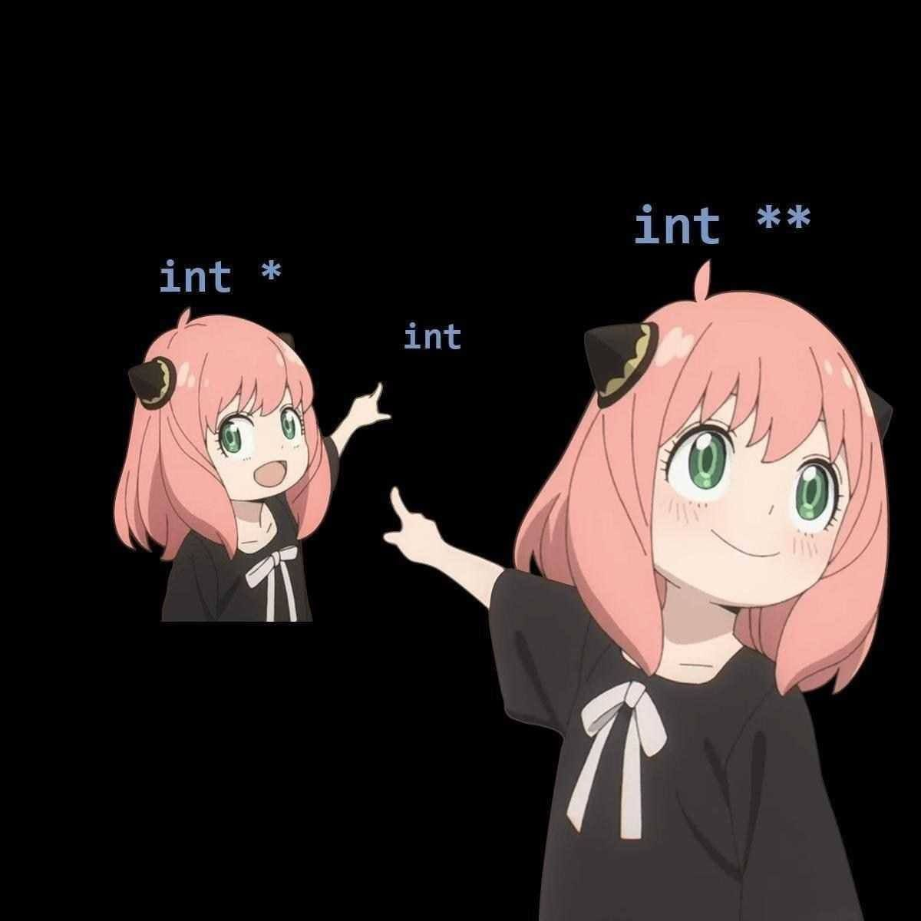
指针
int a = 1;
int *p = &a;
类型 标识符 值 地址
int*
p
&a
&p
所指向的 内存区域的 类型解释

Slide 21
指针初始化
野指针
int *p;
*p = 1; //危险，p为野指针
NULL（空）
int *p = NULL;
值为空的指针不指向对象（解引用空指针是未定义行为），而且与所有相同类型的且值以为空的指针比较相等。

Slide 22
指针数组和数组指针
int *p[10];
int (*p)[10];
[]运算符的优先级>*运算符的优先级
int *p[10]
p[?] -> int*
*p[?] -> int
元素类型为指向int的指针的数组
int (*p)[10]
*p -> int[10]
(*p)[?] -> int
指向元素类型为int的数组的指针

Slide 23
真的懂了吗？
*p -> int*[20][20]
int* (*p)[20][10];
p是数组还是指针？
p的类型是什么？
(*p)[][] -> int*
*((*p)[][]) -> int
指向元素为int*的二维数组的指针

Slide 24
数组和指针
数组与其元素类型的指针存在隐式转换，指向数组首元素的指针可通过数组类型表达式初始化。
int array[10];
int *p1 = array;
int matrix[2][2];
int (*p2)[2] = matrix;

Slide 25
const
int * const p = &a;
const int * p;
const int * const p = &a;
指针本身可为const不可修改
指针也可以指向为const不可修改的类型

Slide 26
指针算术运算
加、减
加、减整数n -> 指向后/前第n个元素
指针相减
表示指针之间的偏移量
仅当原指针和结果指针都指向同一数组中的元素，或该数组的尾后一位置，行为才有定义。
https://godbolt.org/z/q9M6W81x3

Slide 27
void*
指向任意类型对象的指针能隐式转换成指向 void 的指针，反之亦然
void*类型指针无法解引用
void*类型的指针无法进行指针算术运算

Slide 28
swap
函数传参：简单的赋值
https://godbolt.org/z/8MeTzaGjo

Slide 29

Cat Break！！！

Slide 30
Agenda
变量与地址
垃圾值与初始化
数组
返回值与副作用
求值顺序
指针
Game——2048

Slide 31
Play
https://www.2048.org/

Slide 32
游戏建模
游戏板: board[BOARD_SIZE][BOARD_SZIE]
初始化: initialize_board
随机生成: generator_number
打印显示: print_board
读取移动指令: choose_direction
合并并移动: move_and_merge
判断游戏终止: is_finished

Slide 33
抽象的力量
run_game() {
initialize_board();
generator_number(); generator_number();
while (true) {
switch (choose_direction) {
case UP: move_and_merge_up();
case DOWN: move_and_merge_down();
case LEFT: move_and_merge_left();
case RIGHT; move_and_merge_right();
}
is_finished() ? break;
generator_number();
print_board();
}
}

Slide 34
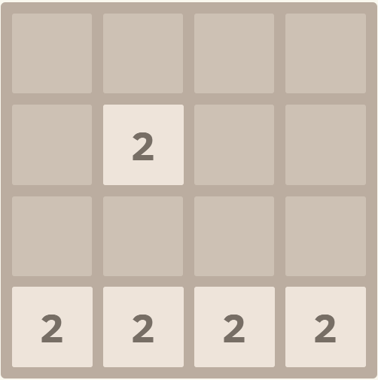
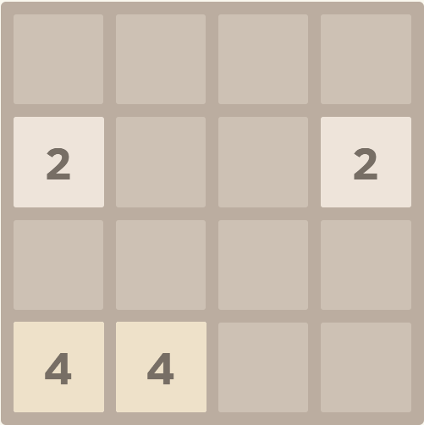
Test-Driven

Slide 35
Test-Driven
测试驱动开发（Test-Driven Development，TDD）是一种软件开发方法，它要求在编写某个功能的代码之前先编写测试代码，然后只编写使测试通过的功能代码，通过测试来推动整个开发的进行
想一想移动合并时会遇到的状况。

Slide 36
Example
https://godbolt.org/z/rjGYvnY1M

Slide 37

Ask Time！！！！

